Slide 1
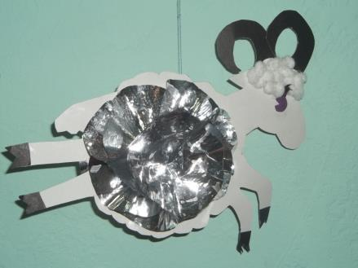
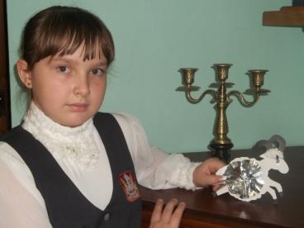
муниципальное бюджетное образовательное учреждение дополнительного образования детей Детский эколого-биологический центр города Ростова-на- Дону
«Бегущий барашек»
(новогодняя игрушка-символ 2015 года.)
Кузнецова Ольга Николаевна педагог дополнительного образования МБОУ ДОД ДЭБЦ города Ростова-на-Дону

Slide 2
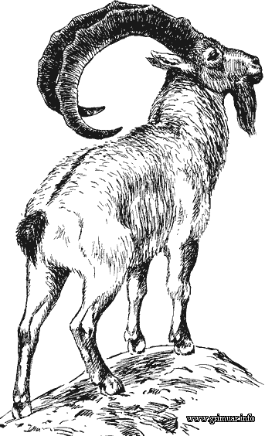
Символика козы и козла различна. Символика козы положительная, в то время как символика козла может быть и положительной, и отрицательной.
Коза воплощает животворные космические силы, она символизирует плодовитость и заботу о пропитании. Так, например, коза Амалфея - почитаемая кормилица греческого бога Зевса, ее рог - рог изобилия. В восточном двенадцатилетнем цикле козе посвящен седьмой год.
В Китае, где слова «козел» и «ян» являются омонимами, козел - позитивный мужской символ, так же как и в Индии, где как искусный покоритель горных вершин, козел ассоциируется с превосходством.
В алхимии козлиная голова - символ серы.
В геральдике козел изображается с загнутыми спирально рогами и служит символом весны.
http://www.animalsglobe.ru/gornyie-baranyi/

Slide 3
Цели и задачи:
Сконструировать игрушку «барашек»
Совершенствовать навыки работы с бумагой
Развивать творческие способности
Знакомство с особенностями материала- пленка
Воспитывать любовь к животным

Slide 4
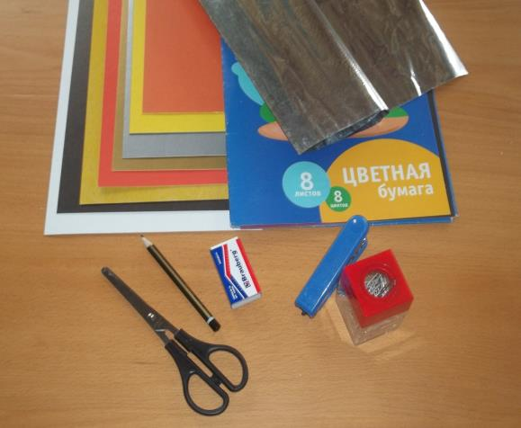
Материалы и инструменты:
Картон
Цветная пленка
Цветная бумага
Ножницы
Степлер
Скобки
Карандаш
Выкройка
Вата
Клей

Slide 5
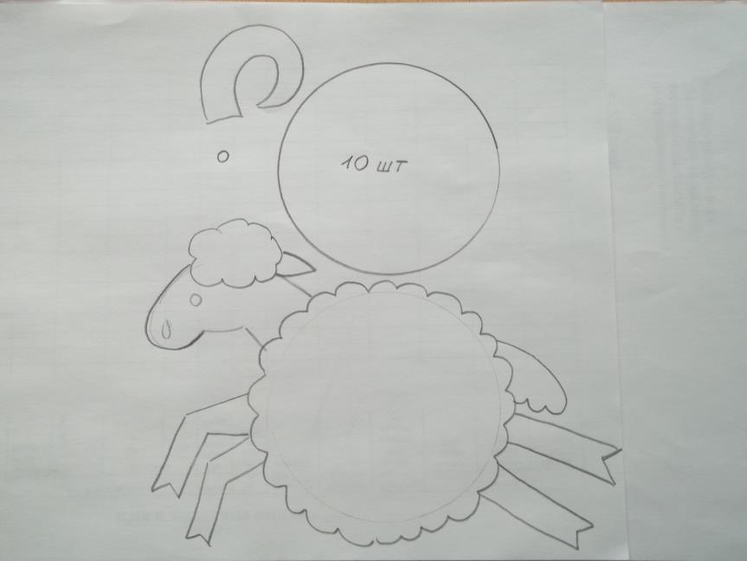

Slide 6
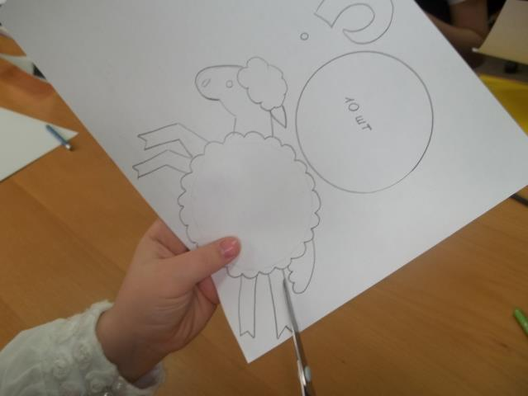
Вырезать детали выкройки.

Slide 7
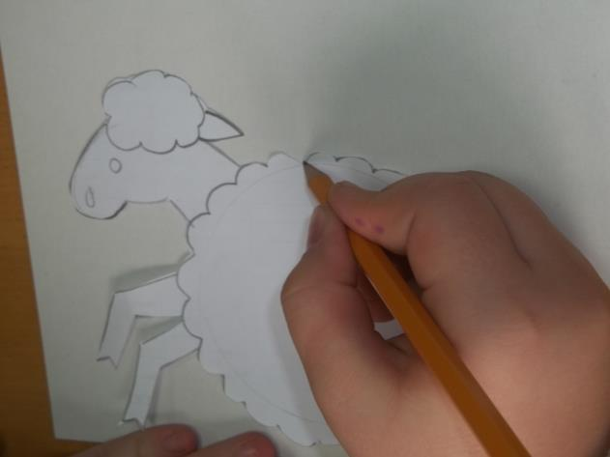
Обвести туловище.

Slide 8
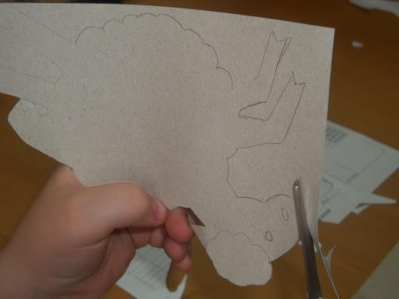
Вырезать туловище по контуру.

Slide 9
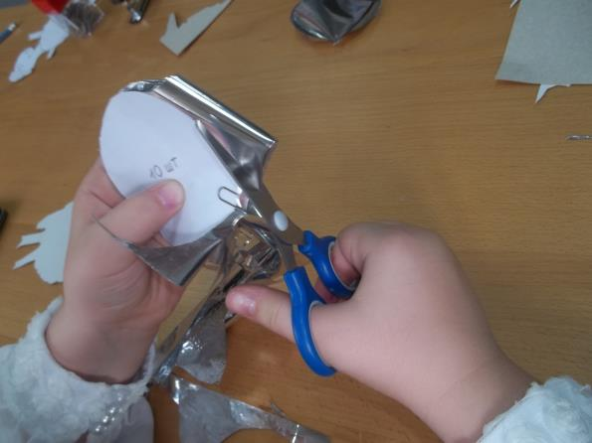
Из пленки вырезать по трафарету 10 кругов.

Slide 10
Схема №1
Схема № 2

Slide 11
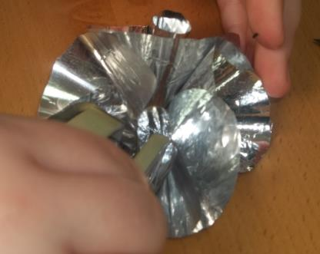
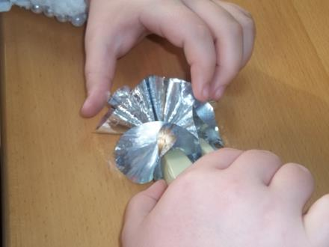
Согнуть каждый круг по схеме и закрепить.

Slide 12
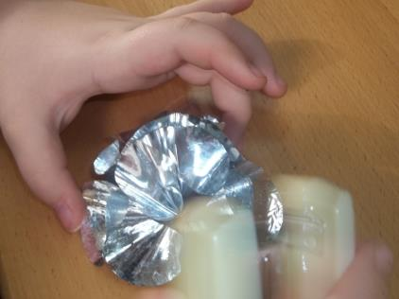
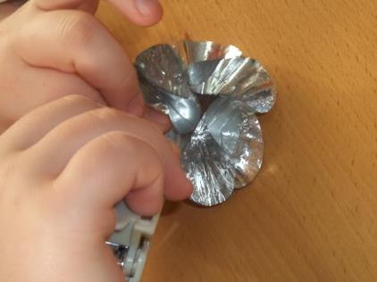
Степлером соединить детали между собой.

Slide 13
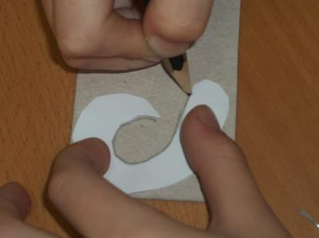
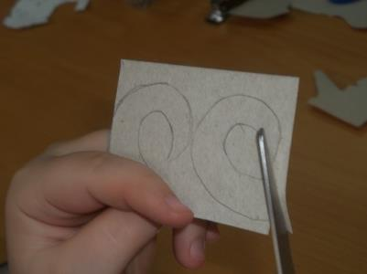
Обвести и вырезать рога.

Slide 14
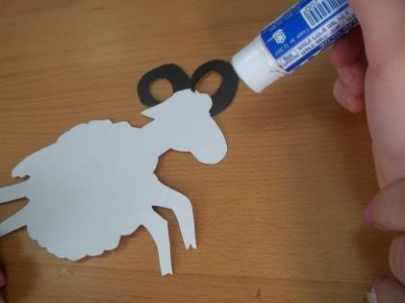
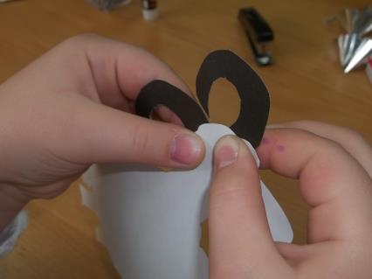
Приклеить рога .

Slide 15
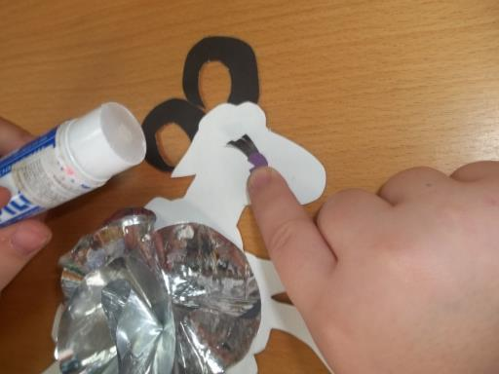
Обвести , вырезать и приклеить ресницы и глаза.

Slide 16
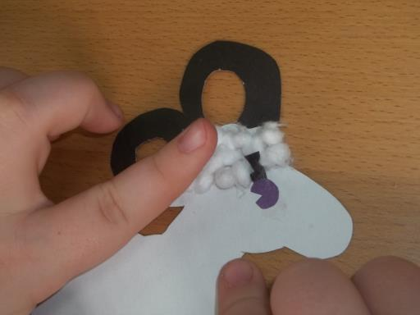
Из ваты скатать шарики и приклеить.

Slide 17
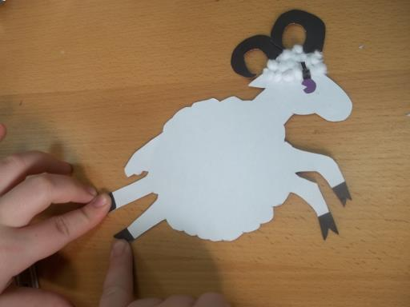
Обвести ,вырезать и приклеить копыта.

Slide 18
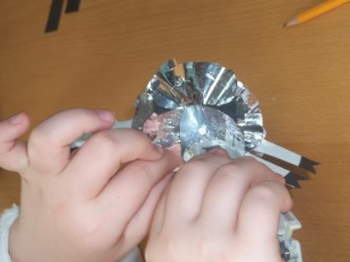
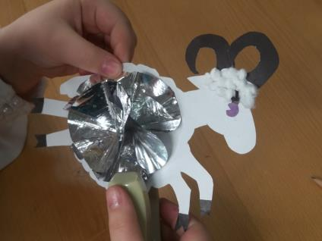
Присоединить объемные детали с двух сторон к туловищу.

Slide 19
Игрушка готова. До новых встреч.

Slide 20
Спасибо за внимание!
Кузнецова Ольга Николаевна педагог дополнительного образования МБОУ ДОД ДЭБЦ города Ростова-на-Дону

